Slide 1
Scale Out Development Kit SIG申请
作者：zhoukang <zhoukang7@huawei.com>
日期：2020-12-19
Security Level:

Slide 2
问题背景
Scale Out Development Kit
SODK SIG Roadmap

Slide 3
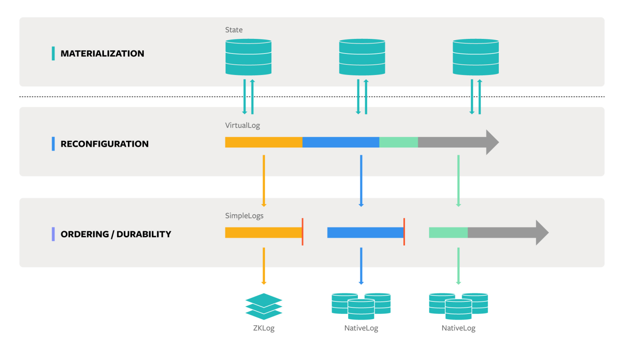
生产环境在线替换共识协议成本很大
问题背景:
在生产环境在线替换consensus共识协议成本很大;
近年不断有新的分布式共识协议, 由于生产环境中涉及到共识的系统通常集成度较高，更换共识协议需要对系统做出非常大的改动。
共识协议内的数据流与控制流通常是紧耦合, 增量的修改很困难;
解决思路:
Facebook在论文<Virtual Consensus in Delos>中提出了增加共识协议抽象层VirtualLog来解耦具体共识算法和业务应用;
Notes:
Virtual Consensus in Delos
虽然近年不断有新的分布式共识协议的工作出现，但由于生产环境中涉及到共识的系统通常集成度较高，更换共识协议意味着需要对系统做出非常大的改动。无论是出于工作量，还是出于稳定性来考虑，一些较新的共识算法都很难得到采用。因此目前成熟的业界常用的系统通常都在使用有着几十年历史的共识协议。即使是一些使用较新共识协议的系统，他们通常也都是从零开始搭建的，后期想要在这些系统中改为使用更为先进的共识算法也是一件成本非常大的事情。
除了在部署协议上的问题，增量的修改共识协议的实现也不是那么容易的。现有的分布式共识协议内的数据流(用于数据的fault tolerance)与控制流(用于更新consensus group的配置)通常是紧耦合的，想要在这样的系统中进行增量的修改几乎是不可能的任务。这大大增加了在生产环境中实现一个新协议的开发量。
这篇工作介绍了VirtualLog，这是Facebook在生产环境中使用的Delos这一数据库中的共识组件。VirtualLog可以快速在不同的共识算法之间快速切换，并且大幅简化了可以接入的共识算法所需要实现的功能。具体来说，VirtualLog是指Database与具体一致性协议的实现(Loglet)之间增加的一层新的抽象：
https://mp.weixin.qq.com/s?__biz=MzA5NTExMDc2Ng==&mid=2651378533&idx=1&sn=4e1dfb93ed9f525a70d9fda5544cee9a&chksm=8bb82064bccfa972b818a8a7defc0eef16068eb3d4edd3604eb67462ec3a0b5dc4831a8abc8a&scene=21#wechat_redirect
https://engineering.fb.com/2019/06/06/data-center-engineering/delos/

Slide 4
Scale Out Development Kit
问题:
生产环境在线替换共识协议成本很大;
软硬件协同的共识算法对业务开发者开发成本大;
如何根据部署硬件环境选择合适共识算法;
node1
node2
thread1
thread2
thread3
Scale Out Development Kit
抽象接口
解决方案:
OS提供共识算法抽象框架;
OSV和硬件厂商协同开发最佳的共识算法插件;
Paxos
Raft
VirtualLog
ARM64
X86
RISCV

Slide 5
SODK SIG Roadmap
设计SODK抽象接口层
实现硬件亲和的共识算法
改造ceph分布式存储适配SODK框架
适配Progress数据库
将共识算法offload到RISCV芯片实现

Slide 7
CPU核数增加, 业务性能没有线性增加
对于硬件来说是多核只要运行不同的软件就没有扩展性问题; 扩展性问题产生的原因是软件有共享资源问题; 例如数据库的ACID事务机制导致扩展性差; 事务机制提供给上层应用开发者很方便的接口; 但是扩展性无法很好解决;
通过改进共识算法减少串行分量;
通过硬件优化串行分量计算;
Amdahl定律和Gustafson定律告诉我们串行分量影响很大;
Notes:
为什么CPU核数要不断增加?
CPU著名的three walls问题导致CPU无法scale up; 提升CPU性能只能scale out;
"Power Wall + Memory Wall + ILP Wall = Brick Wall"
The Power Wall means faster computers get really hot.
The Memory Wall means 1000 pins on a CPU package is way too many.
ILP Wall means a deeper instruction pipeline really means digging a deeper power hole. (ILP stands for instruction level parallelism.)
随着芯片上晶体管的密度越来越高，制程工艺越来越小，晶体管中的绝缘层也将越来越薄，导致漏电流增加，功耗上升。如果要提升单核频率就要提升电压, 导致电阻很容易被击穿, 因此单核频率无法无增加; 随着CPU核数则, 内存通道无法满足带宽诉求, 因此需要通过增加内存控制器来提升带宽, 因此引入了NUMA结构; 增加内存控制器导致CPU管脚增加, 管脚无法一直增加, 因此内存带宽是有上限的; 指令级并发增加会导致功耗上升;
服务器CPU核数能减少, 而增加服务器数量吗?
答案是不行;
1.对于数据中心来说, 服务器是要占用机架位置的, 消耗空调电力, 服务器本身消耗电力; 所以单台服务器在价格差不多的情况下, 要有更强的计算能力;
2.服务器越多, 网络组网的开销就越大;
3.买1台64核的服务器要比买2台32核的服务器便宜;
4.软件架构上分析, 将众核服务器虚拟化为核数少的虚拟机更容易实现;

Slide 8
可扩展性基础知识
并行性能度量指标:
加速比(Speedup) Sn = T1 / Tn 效率(efficiency, 即线性度) En = Sn / n
n: CPU数量 T1: 顺序执行算法的时间 Tn: 有n个处理器并行执行的时间;
线性度计算公式:
以单核CPU性能为基线;
线性度 = N核性能 / (单核性能 * N)
Amdahl定律说明扩展性受串行分量影响
https://en.wikipedia.org/wiki/Amdahl%27s_law
Gustafson定律说明串行分量影响加速比
https://en.wikipedia.org/wiki/Gustafson%27s_law

